Slide 1

Методы теоретического исследования.
Подготовила
Михайлина Елизавета Павловна

Slide 2

На теоретическом этапе используются:
мысленный эксперимент,
идеализация,
формализация,
аксиоматический метод,
гипотетико-дедуктивный метод,
метод восхождения от абстрактного к конкретному,
методы исторического и логического анализа.

Slide 3

Идеализация – метод исследования, состоящий в мысленном конструировании представления об объекте путем исключения условий, необходимых для его реального существования.

Slide 4

Моделирование - это метод исследования теоретических моделей, т.е. аналогов (схем, структур, знаковых систем) определенных фрагментов действительности, которые называются оригиналами.
Существуют основные виды моделирования.:
- Предметное (прямое) – моделирование, в ходе которого исследование
ведется на модели, воспроизводящей определенные физические,
геометрические и пр. характеристики оригинала.
- Знаковое моделирование (моделями служат схемы, чертежи, формулы,
предложения естественного или искусственного языка и т.д.).

Slide 5

Мысленный эксперимент – метод исследования, основанный на комбинации образов, материальная реализация которых невозможна.

Slide 6


Формализация – метод исследования, в основе которого лежит отображение содержательного знания в знаково-символическом виде
(формализованном языке).

Slide 7
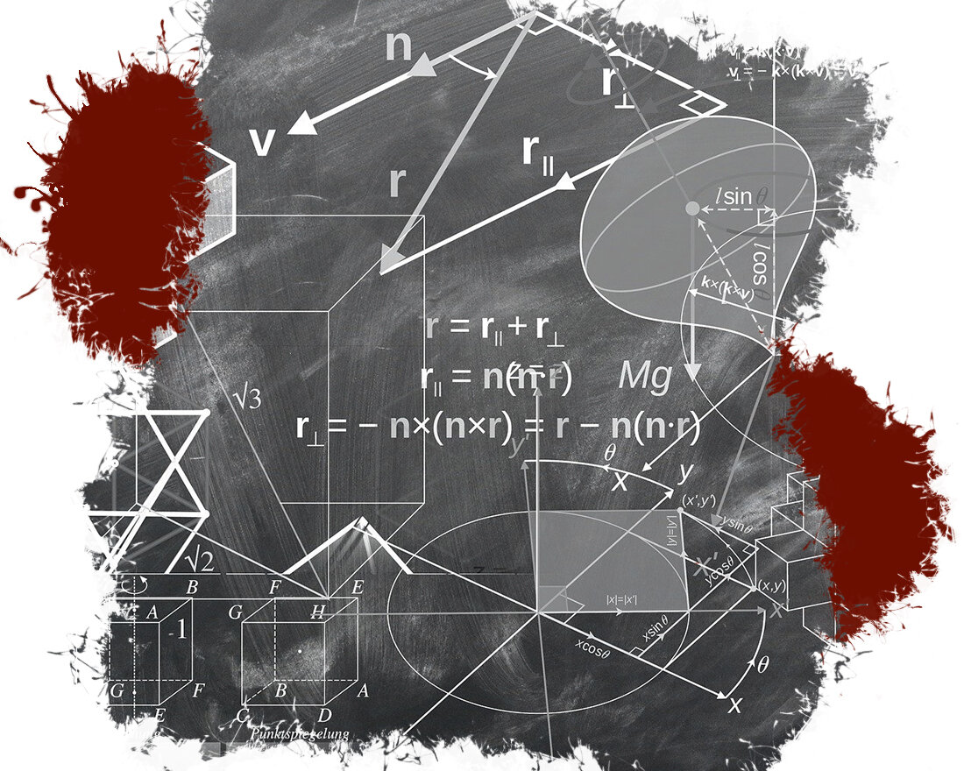
Аксиоматический метод – способ построении научной теории, при котором за ее основу принимаются некоторые положения, не требующие специального доказательства (аксиомы или постулаты), из которых все остальные положения выводятся при помощи формально логических доказательств.

Slide 8

Гипотетико-дедуктивный метод – способ построения научной теории, в основе которого лежит создание системы взаимосвязанных гипотез, из которых затем путем дедуктивного развертывания выводится система частных гипотез, подлежащая опытной проверке.
Структура гипотетико-дедуктивного метода:
1) выдвижение гипотезы о причинах и закономерностях данных явлений с помощью разнообразных логических приемов;
2) оценка основательности гипотез и выбор из их множества наиболее вероятной;
3) выведение из гипотезы дедуктивным путем следствий с уточнением ее содержания;
4) экспериментальная проверка выведенных из гипотезы следствий.

Slide 9

Метод восхождения от абстрактного к конкретному – метод, заключающийся в том, что первоначально находится исходная абстракция, а затем через последовательные этапы углубления и расширения познания, прослеживается, как она видоизменяется в различных условиях, открываются новые связи, устанавливаются их взаимодействия и, таким образом, отображается во всей полноте сущность изучаемого объекта.

Slide 10

Метод исторического и логического анализа.
Исторический метод - требует описания фактической истории объекта во всем разнообразии его существования.
Логический метод – это мысленная реконструкция истории объекта, очищенная от всего случайного, несущественного и сосредоточенная на выявлении сущности.

Slide 11

Вероятностные (статистические) методы – основаны на учете действия множества случайных факторов, которые характеризуются устойчивой частотой. Это и позволяет вскрыть необходимость, которая «пробивается» через совокупное действие множества случайностей.
Вероятностные методы опираются на теорию вероятностей, которую зачастую называют наукой о случайном, а в представлении многих ученых вероятность и случайность практически нерасторжимы.

Slide 12
Методы систематизации научных знаний (типологизация, классификация).

Slide 13

Классификация – научный метод, заключающийся в разъединении всего множества изучаемых объектов и последующем их объединении в группы на основе какого-либо признака.
Типология – такой вид классификации в основе которого лежит существенный признак классификации объектов. Это наиболее ценный и сложный вид классификации.
Систематика – приведение в систему представлений о некоторой совокупности объектов, части всех объектов, охваченных типологией.
Таксономия – теория классификации сложноорганизованных областей действительности, имеющих обычно иерархическое строение.

Slide 14
Спасибо за внимание!!!

